Slide 1

ИНСТРУКтаж ДЛЯ технических специалистов
ПО ПОРЯДКУ ПРОВЕДЕНИЯ регионального ТРЕНИРОВОЧного МЕРОПРИЯТИя огэ

Slide 2
Получение материалов для проведения экзамена
Получение ПО для проведения ОГЭ из РЦОИ
Перечень ПО и необходимых компонентов для проведения ВТМ:
  Станция авторизации ГИА-9 (версия 5.1)
  Станции для печати ГИА-9 (версия 5.1)
  Станция сканирования в ППЭ (версия 5.1)
  Документация к ПО
  Регламент проведения ВТМ 26.03.2025
  Токен для ответственного работника ППЭ с паролем
  Журнал проведения тренировочного экзамена
  https://lk9.rustest.ru/ в рамках данного мероприятия не используется
  Ссылка на облако: https://cloud.mail.ru/public/dY3H/NgVuAtM8t

Slide 3
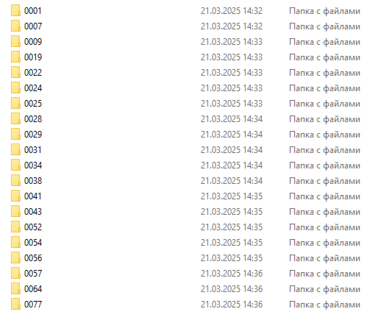

ТОКЕН ОГЭ
Токены распределяются по одному на каждый ППЭ
Внутри архива:
  Файл токена в формате .tkn
  Пароль

Slide 4
Оборудование для проведения экзамена
В аудитории:
  Станция для печати ГИА-9
  Принтер
В штабе:
  Станция авторизации ГИА-9
  Принтер, подключенный к станции авторизации
  Станция сканирования в ППЭ ГИА-9
  Резервная станция сканирования в ППЭ ГИА-9
  Резервная станция для печати ГИА-9
  (1 резервная станция на 4 основных)
На каждую станцию выделяется отдельный компьютер!

Slide 5
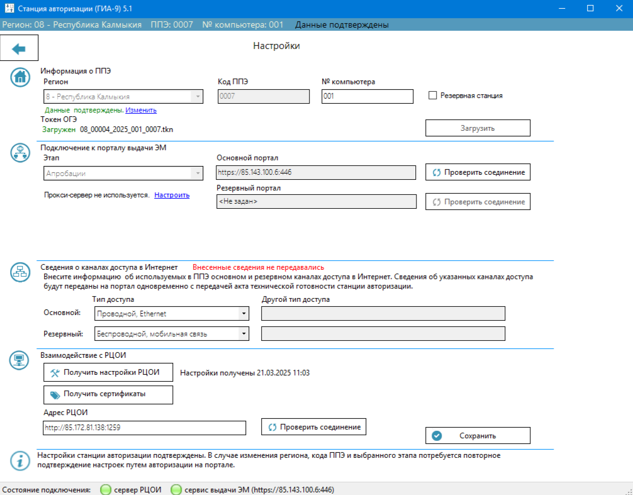
Настройка станции авторизации
Номер компьютера
Загрузка Токена ОГЭ
Выбор этапа
Сведения о каналах доступа в Интернет
ПРОЙТИ АВТОРИЗАЦИЮ
Получить настройки РЦОИ
Проверить соединение
Состояние подключения с сервером РЦОИ и сервисом выдачи ЭМ должны гореть зеленым

Slide 6
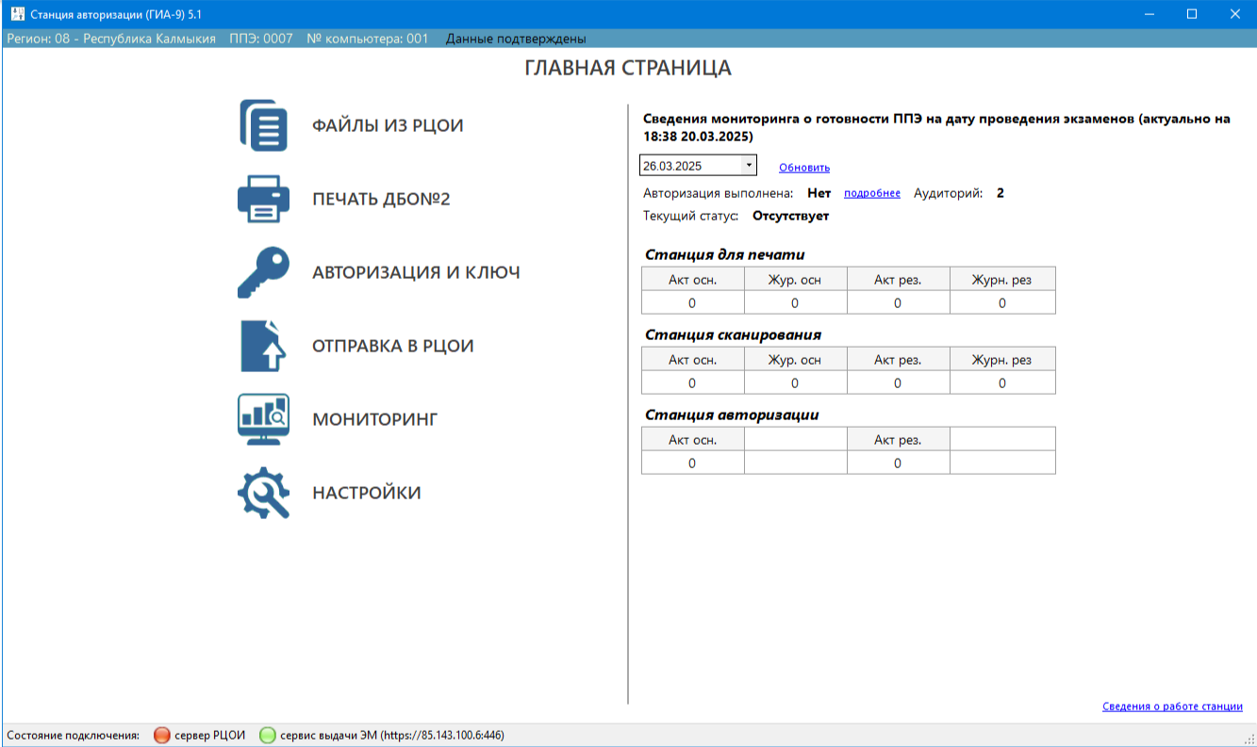
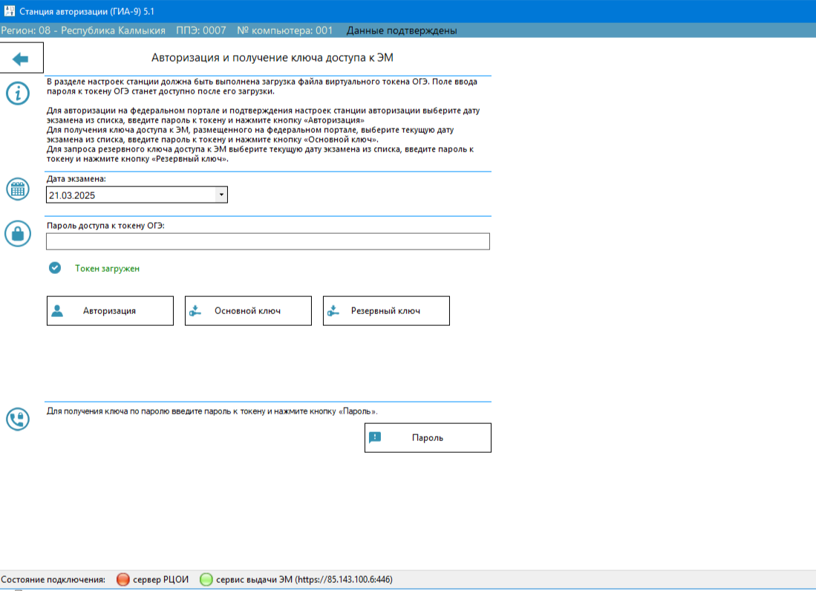
Авторизация
Авторизация выполняется не ранее, чем за 2 дня до начала экзамена

Slide 7

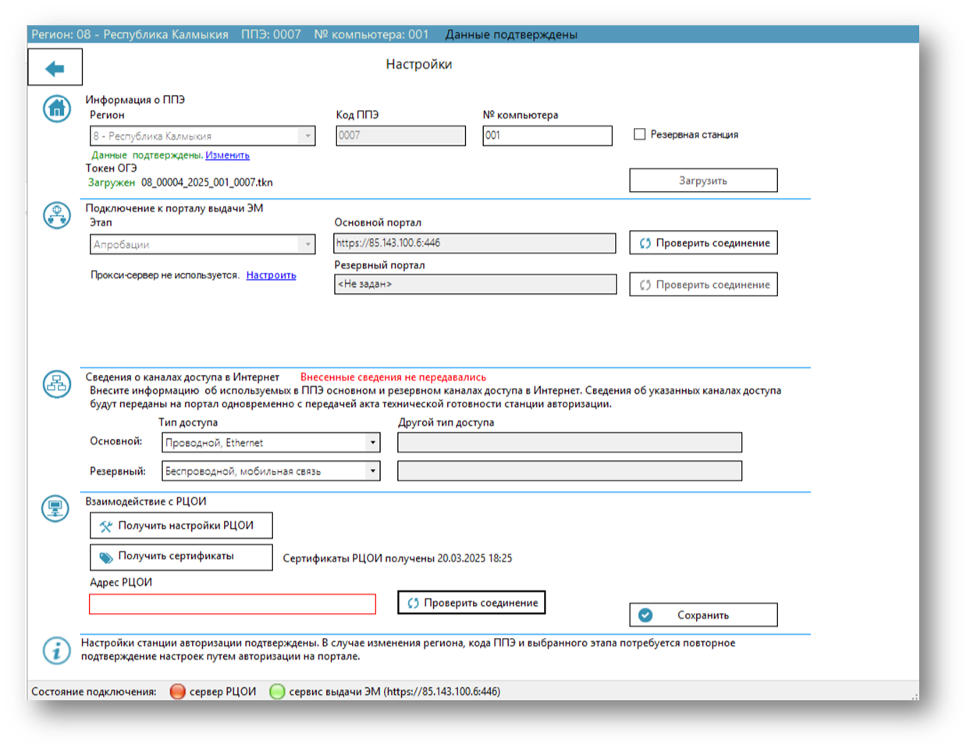
Получение эм и сертификатов рцои

Slide 8
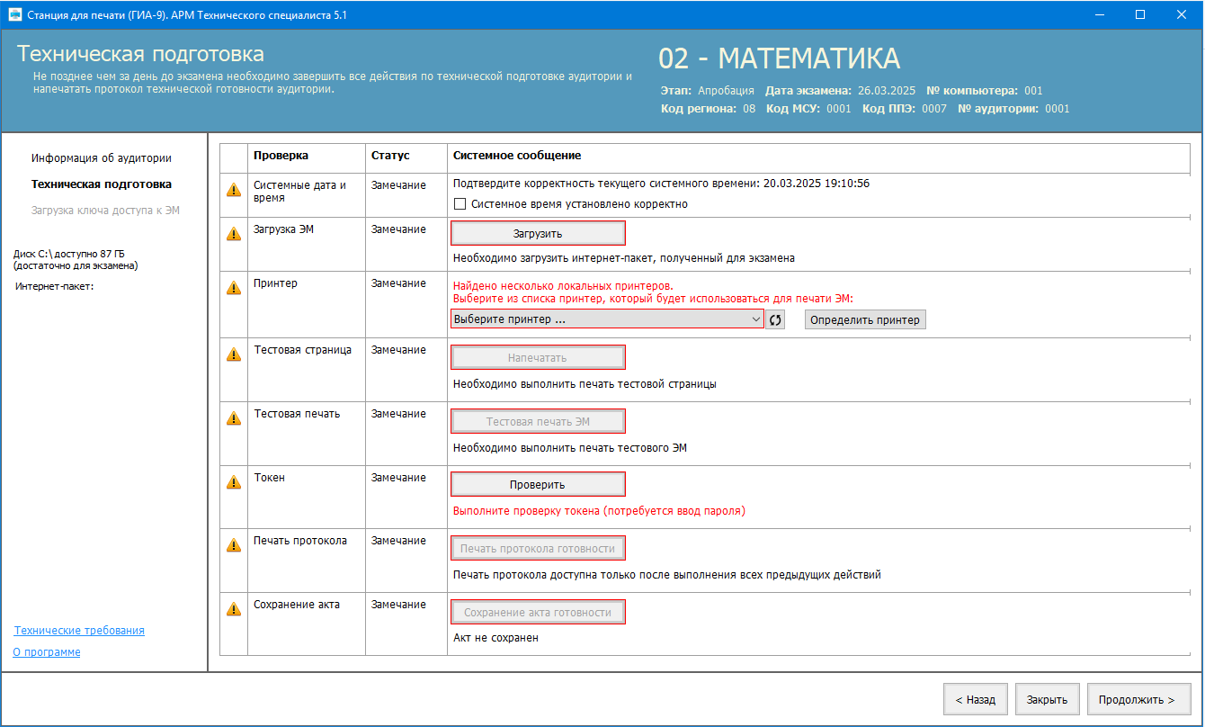

Техническая подготовка станции для печати
Сохраняем акт на флешку
Акт технической готовности имеет вид:
ACT_PRINT_OGE_*.dat

Slide 9
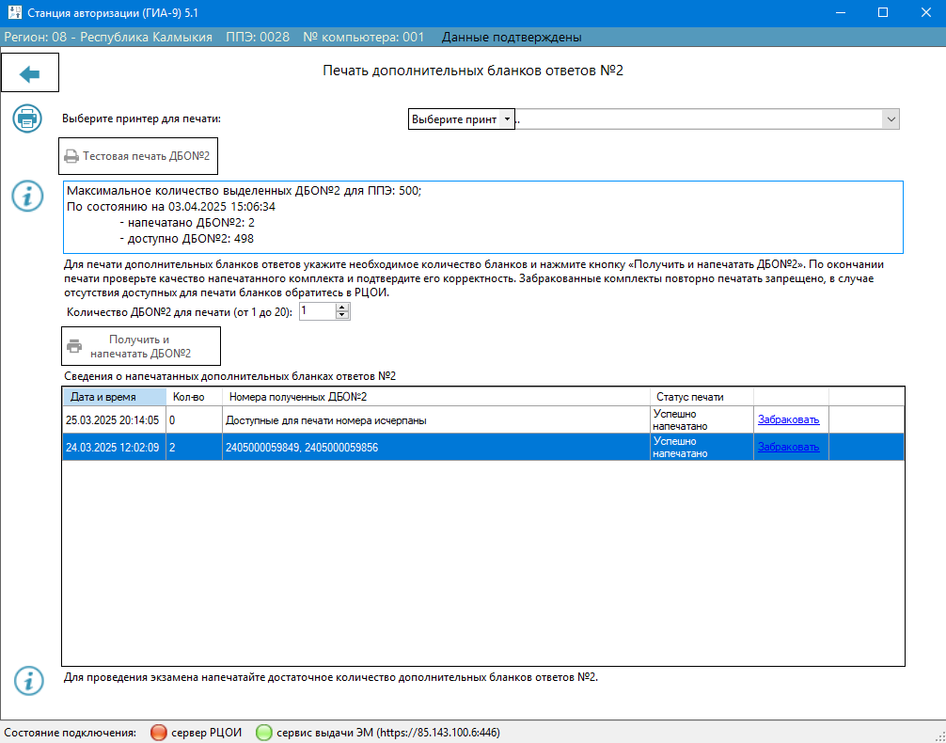
Печать дбо№2
Печать ДБО№2 выполняется на этапе КТГ
Количество ДБО№2:
30-100% от назначенных участников

Slide 10
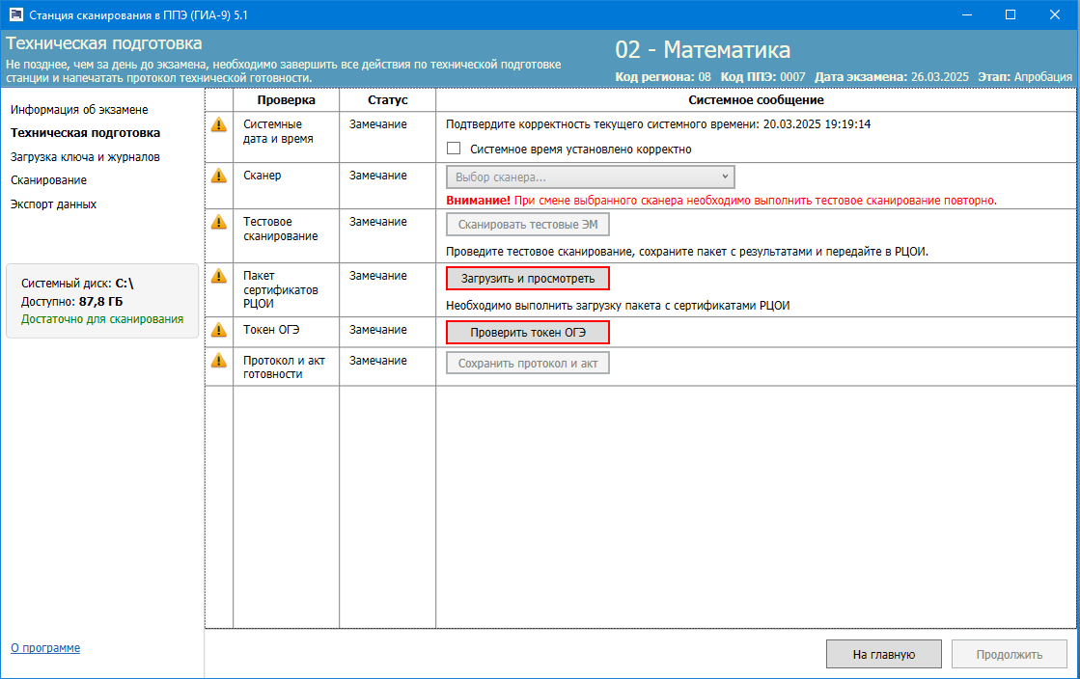
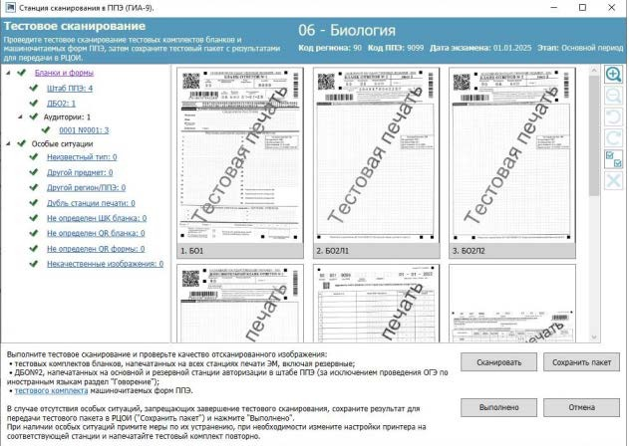
Техническая подготовка станции сканирования
Сохраняем акт на флешку
Акт технической готовности имеет вид:
ACT_SCAN_OGE_*.dat
Сохраняем пакет с тестовым сканированием на флешку
Имя Тестового пакета имеет вид:
TEST_OGE_*.dat

Slide 11
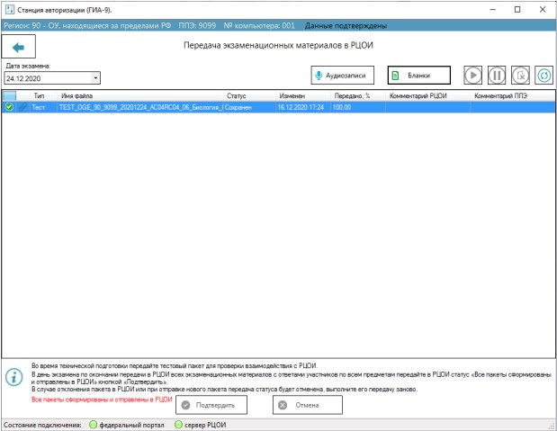
Передача тестового пакета
Передаем тестовый пакет, ждем статуса и комментария РЦОИ
Имя Тестового пакета имеет вид:
TEST_OGE_*.dat
Необходимо передать 2 тестовых пакета:
с основной станции сканирования
с резервной станции сканирования

Slide 12
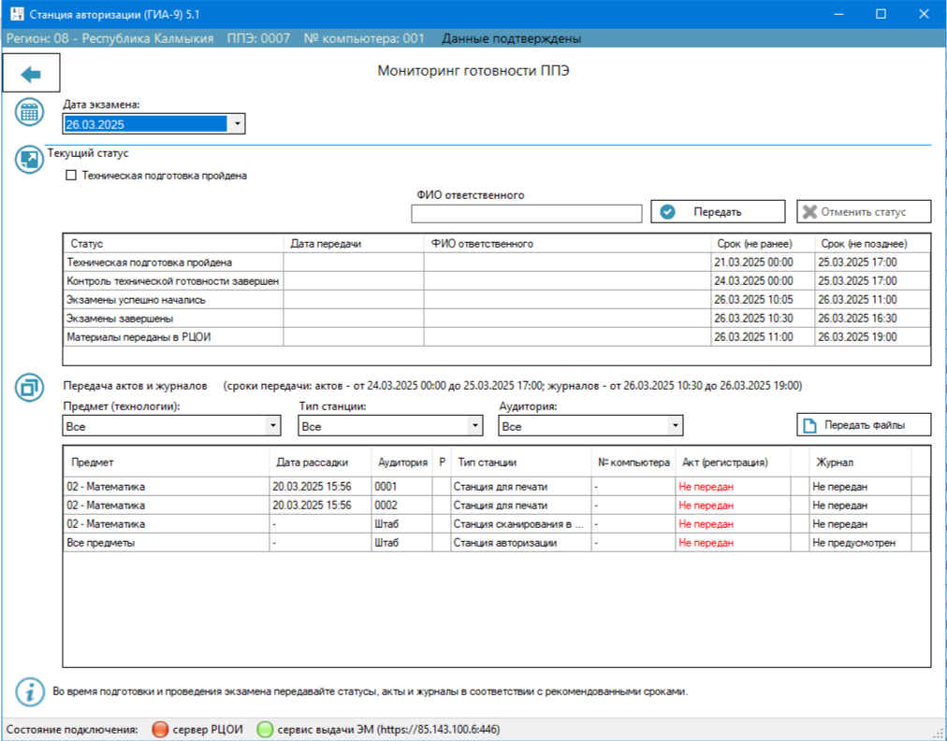
Передача актов
Передаем акты в соответствии с таблицей
Передаем ФИО ответственного
Передаем статус
НОМЕРА КОМПЬЮТЕРОВ СТАВИМ РАЗНЫЕ, ИНАЧЕ АКТЫ БУДУТ КОНФЛИКТОВАТЬ ДРУГ С ДРУГОМ
СТАНЦИИ СТАВИМ НА РАЗНЫЕ КОМПЬЮТЕРЫ!

Slide 13
Контроль технической готовности
Регламентный срок – не ранее двух рабочих дней и не позднее 17:00 за день до экзамена

Slide 14

Работа со станциями в день экзамена

Slide 15
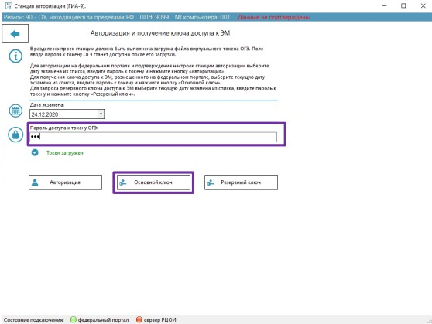
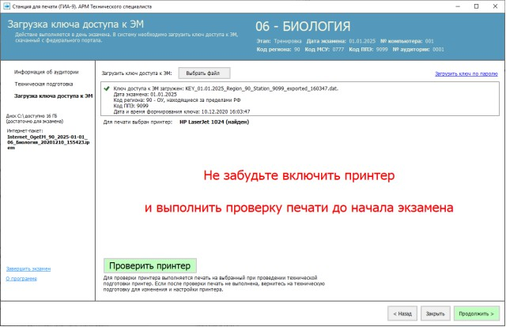
День экзамена
За полчаса до начала экзамена необходимо скачать ключ для расшифровки материалов на станции авторизации

Slide 16
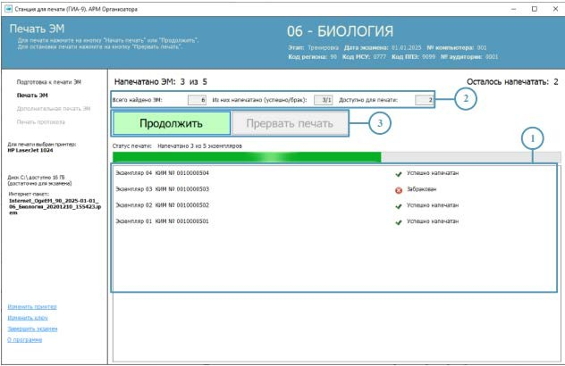
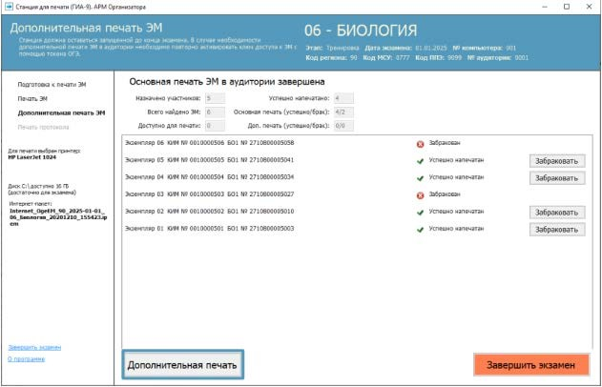
Печать эм
После завершения печати ЭМ во всех аудиториях, на станции авторизации в разделе «Мониторинг» необходимо выставить статус «Экзамены успешно начались» .

Slide 17
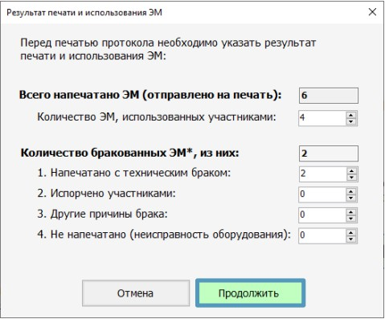
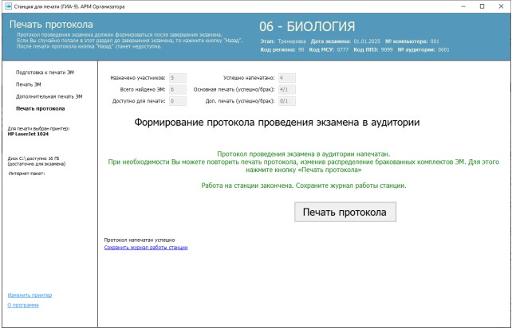
Завершение экзамена в аудиториях
После печати протокола необходимо сохранить файл журнала работы станции на флеш-накопитель для последующей передачи его через раздел "Мониторинг" на станции авторизации. Имя файла имеет вид: END_PRINT_OGE_*.dat
После сохранения электронных журналов работы Станции печати ЭМ во всех аудиториях ППЭ на флеш-носитель технический специалист передает статус «Экзамены завершены» в разделе "Мониторинг" на станции авторизации.

Slide 18
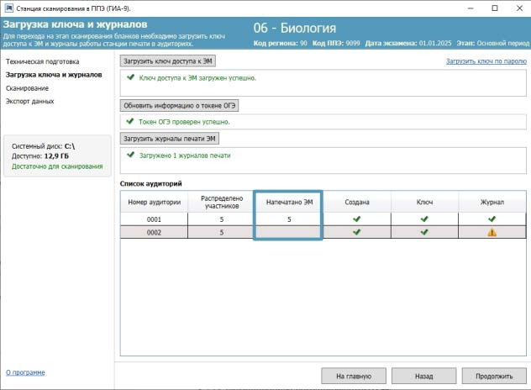
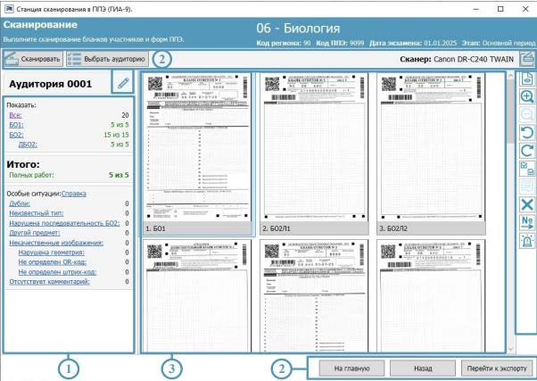
Сканирование материалов
В результате экспорта данных будет сохранен файл с бланками участников и формами ППЭ в электронном виде. Файл экспорта имеет наименование вида: OGE_*.bnk
ЭКСПОРТ ПРОИЗВОДИТСЯ ТОЛЬКО С ОДНОЙ СТАНЦИИ: ОСНОВНОЙ ИЛИ РЕЗЕРВНОЙ(ЕСЛИ ОНА БЫЛА ЗАДЕЙСТВОВАНА)
После экспорта данных необходимо завершить экзамен и сохранить журнал работы станции, имя файла имеет вид: END_SCAN_OGE_*.dat

Slide 19
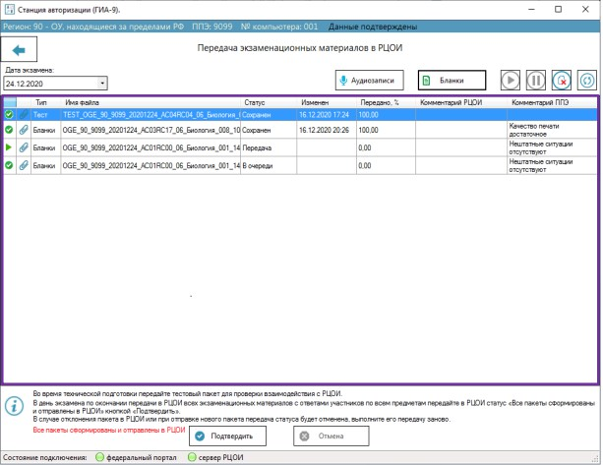
Отправка бланков в РЦОИ
По окончании передачи всех пакетов необходимо передать в РЦОИ подтверждение завершения передачи, при этом выполняется проверка комплектности переданных материалов (по аудиториям) на соответствие рассадке.
НЕОБХОДИМО ПЕРЕДАТЬ 1 ПАКЕТ

Slide 20
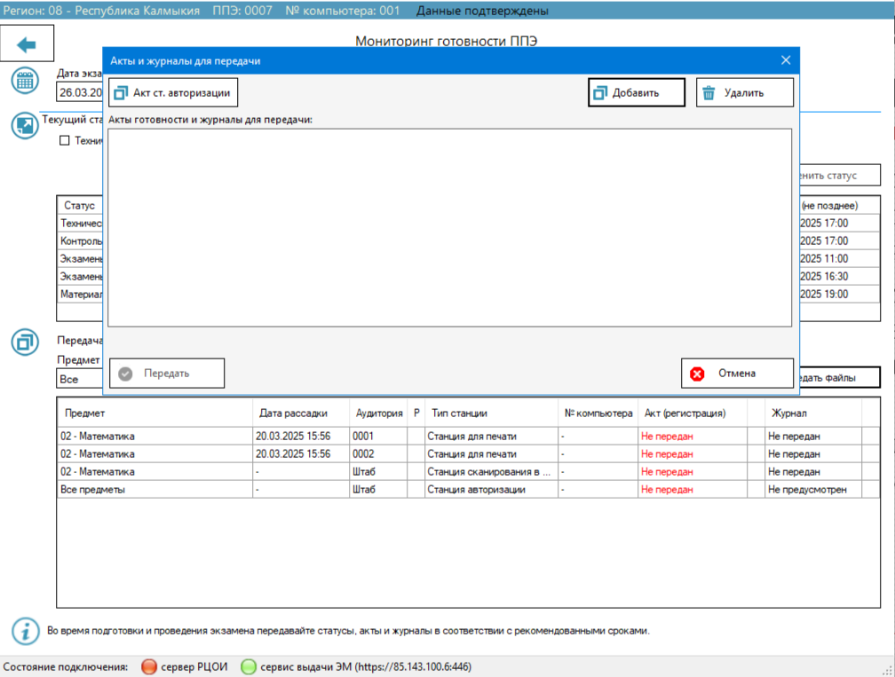
Передача ЖУРНАЛОВ И СТАТУСА
Передаем журналы с КАЖДОЙ станции, которая была задействована на экзамене
Передаем статус «Материалы переданы в РЦОИ»

Slide 21
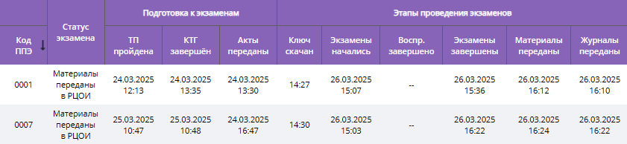
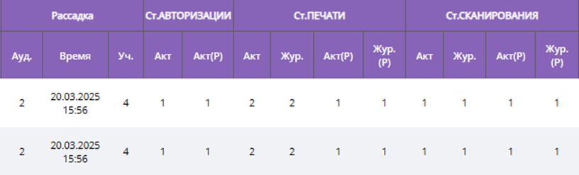
Мониторинг готовности ппэ

Slide 22

Спасибо за внимание!
Контактная информация:
Почта:
COKO08@MAIL.RU
Тел:
8(84722)3-90-90
8-999-259-9000

